Slide 1
第５章
ＩＣＴを活用した授業のための指導力の向上
８．著作物の取り扱い

Slide 2
著作権法や関連法
知的財産権
(知的所有権)
著作権
特許権
産業財産権
(工業所有権)
実用新案権
参考資料：公益社団法人著作権情報センター
意匠権
その他
種苗法
不正競争防止法
半導体集積回路配置図に関する権利など
商標権

Slide 3
授業のための複製の許容について
学校その他教育機関において教育を担任する者とその授業を受ける者は、その授業の過程における使用に供することを目的として、必要と認められる限度で公表された著作物を複製することが可能（著作権法第３５条第１項の規定より）
教育機関とは、小学校、中学校、高等学校、大学、高等専門学校、専修学校、各種学校のほか、公民館などの社会教育施設、教育センターなどの教員研修施設、職業訓練所などの職業訓練施設などであり、組織的・継続的教育機能を営む機関

Slide 4
複製を行い得る対象者と使用目的
複製を行い得る対象者は「教育を担任する者」とその授業を受ける児童生徒など（ 「教育を担任する者」とは、実際に授業を行う者）
複製の目的は，「授業の過程における使用に供することを目的とする」場合に限定
複製しても良い
学校行事や、クラブ活動等の特別授業で扱う資料
複製してはいけない
教職員・ＰＴＡ等の 研修会で扱う資料
（授業とは関係ないため）

Slide 5
複製できる範囲
必要と認められる限度内で複製が可能。
著作権者の利益を不当に害するような複製は不可能。
複製しても良い
著作物を翻訳、編曲、 変形、翻案して利用
海外の作品を翻訳
大部の作品を簡潔に要約
複製してはいけない
クラスの生徒数をはるかに上回る部数をコピー
市販のワークブック、ドリルなどを１部購入し、生徒の数だけコピー
※法律により、プリント教材には出所の明示をする必要

Slide 6
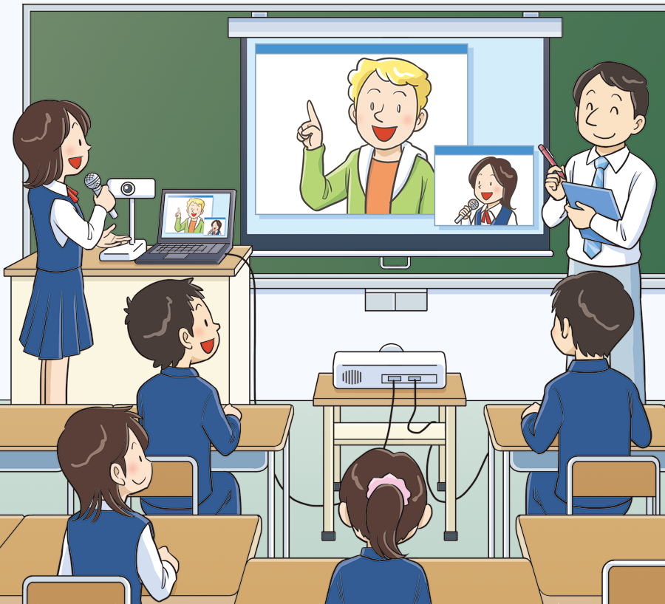
テレビ会議などのインターネット等を
通じた遠隔交流学習での留意点
学校間でネットワークを結んで同時授業を行う場合でも、権利者の利益を不当に害さない限り著作物の送信が許容
(著作権法第３５条 第２項)

Slide 7
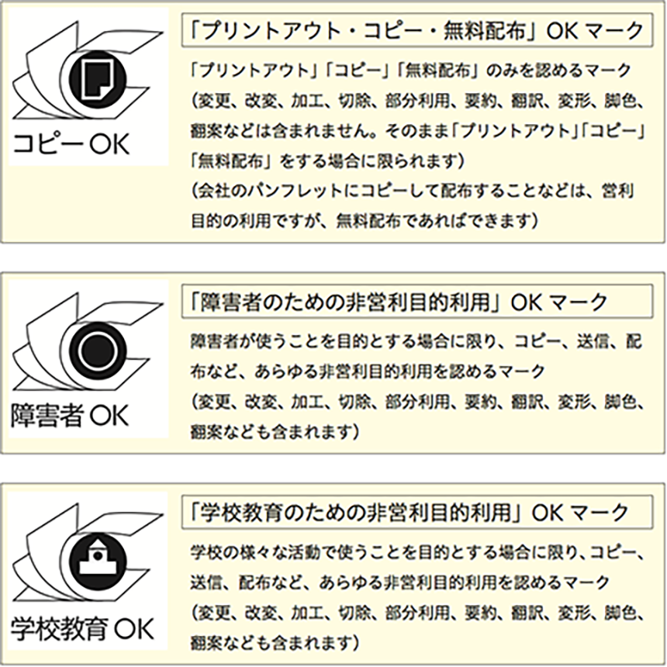
著作権マーク
      「プリントアウト・コピー・無料配布」ＯＫマーク
        そのまま使用する場合に限られ、加工・変形などは含まれません。
      「障碍者のための非営利目的配布」ＯＫマーク
        障害者が使うことを目的とする場合に限り、あらゆる非営利目的利用を認めるマークです。
      「学校教育のための非営利目的利用」ＯＫマーク
        学校の様々な活動で使うことを目的とする場合に限り、あらゆる非営利目的を認めるマークです。

Slide 8
引用の書き方
著作権法第３２条「公表された著作物は、引用して利用することができる。この場合において、その引用は、公正な慣行に合致するものであり、かつ、報道、批評、研究その他の引用の目的上正当な範囲内で行なわれるものでなければならない。」

Slide 9
引用の書き方
公正な慣行とは
  著作物を引用する必然性があり、また引用の範囲にも必然性があること。
  質的にも量的にも、引用先が「主」、引用部分が「従」であること。
  本文と引用部分が明らかに区別できること。
  引用元が公表された著作物であること。
  出所を明示すること。（著作権法第４８条に明示されている）

